Slide 1
UPPAALを用いた自動運転車の 群制御アルゴリズムのモデル化と検証
電子・情報工学科
中村研究室
佐原優衣

Slide 2
研究背景
自動運転技術 ⇨ 車一台に対して
高密度な都市空間イメージ図
Notes:
近年自動運動技術は著しい発達が続いています。自動運転車で構成された都市空間において任意の時刻に利用者が自動運転車に乗降し移動するためには大量の車両が必要となる。
道路上の車両密度が高くなるため，渋滞やデッドロックが発生することが想定される。したがって，個々の車両だけではなく，自動運転車群が効率的に走行するアルゴリズムが必要となる。

Slide 3
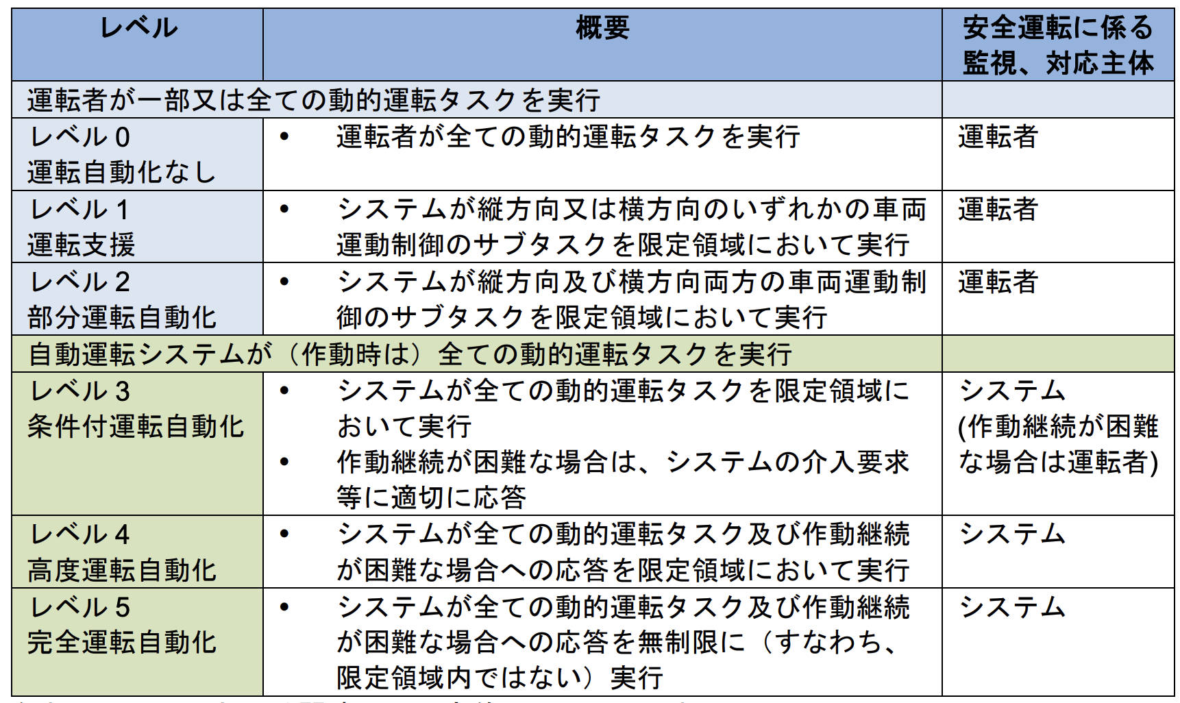
自動運転技術
官民ITS構想・ロードマップ2018より
Notes:
自動運転は，搭載される技術によってレベル1からレベル5までに分けられており，現在，日本国内では，運転者支援を主としたレベル2までが市販車に採用されている。今後，高速道路や，限定地域での特定条件下での完全自動運転を行うレベル4の車両の普及が目指されている。

Slide 4
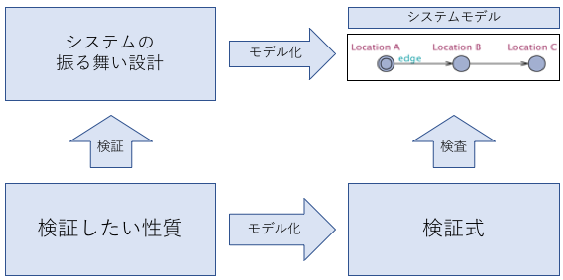
目的
UPPAALによる性能モデル検証などを基に作成
Notes:
本研究では群制御アルゴリズムが安全性に関わる衝突回避やデッドロック回避，効率性に関わる時間制約などの性質を満たすかどうかを検証する手法を提案する。
自動運転車の群制御アルゴリズムを形式的に記述し，モデル検査を用いて，性質を検証する。モデル検査は，システム上で起こり得る状態を網羅的に調べることにより設計の誤りを発見する自動検証手法の一種である。モデル検査手法は，システムの振る舞いの設計，および検証したい性質をそれぞれモデル化し，ツールを用いて，システムが性質を満たしているかを調べる。

Slide 5
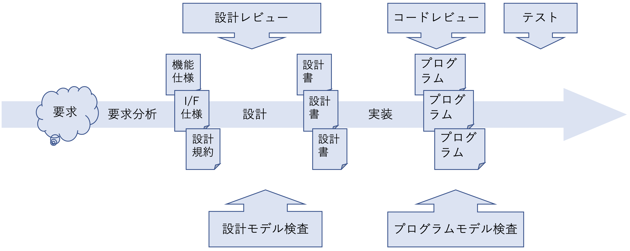
モデル検査
UPPAALによる性能モデル検証などを基に作成
Notes:
モデル検査は，システム上で起こり得る状態を網羅的に調べることにより設計の誤りを発見する自動検証手法の一種である。モデル検査手法は，システムの振る舞いの設計，および検証したい性質をそれぞれモデル化し，ツールを用いて，システムが性質を満たしているかを調べる。
モデル検査において，システムの動作を表現するシステムモデルを作成する必要がある。ソフトウェア開発のどの段階でモデル検査を活用したいか，もしくは，何をどの程度検証したいかによって，どのような情報をもとにどのようにシステムモデルを作成するかが変わってくる。専用のシステムモデルを入力とするモデル検査を設計モデル検査，ソースプログラムを入力とするモデル検査をプログラムモデル検査と呼ぶ。これらのモデル検査がソフトウェア開発の流れの中での活用例を図に示す。図にはソフトウェアの品質向上のために行われる手順である設計レビュー，コードレビュー，およびテストも挙げた。設計モデル検査は設計レビューを，プログラムモデル検査はコードレビューをそれぞれ補完する位置付けである。

Slide 6
モデル検査ツールUPPAAL
時間制約問題を扱える
入力がGUIベースのため，直感的に把握できる
検証とGUIによる反例トレース
最短時間で違反状態に到達する反例の出力
Notes:
UPPAALは作成したシステムモデルをの入力をGUIベースにより定義している。このため，作成したシステムモデルが直感的に把握しやすい。入力したシステムモデルに対して，GUIベースでシミュレーション実行とステップ実行が可能である。シミュレーション画面では，各プロセスの現在状態と変数の値，状態遷移図とメッセージシーケンスが表示される。

Slide 7
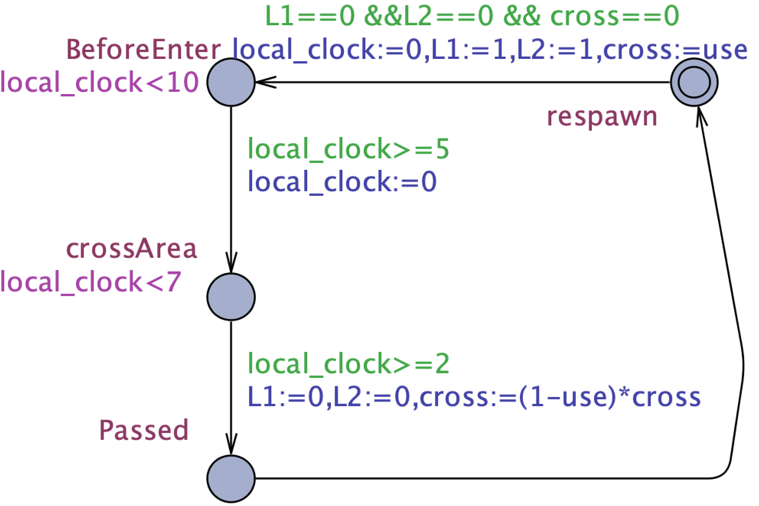
進行方向を固定した交差点（テンプレート）
Notes:
地図と時間オートマトンを照らし合わせる
テンプレートの名前見えるように
使用権（ロック）の説明

Slide 8
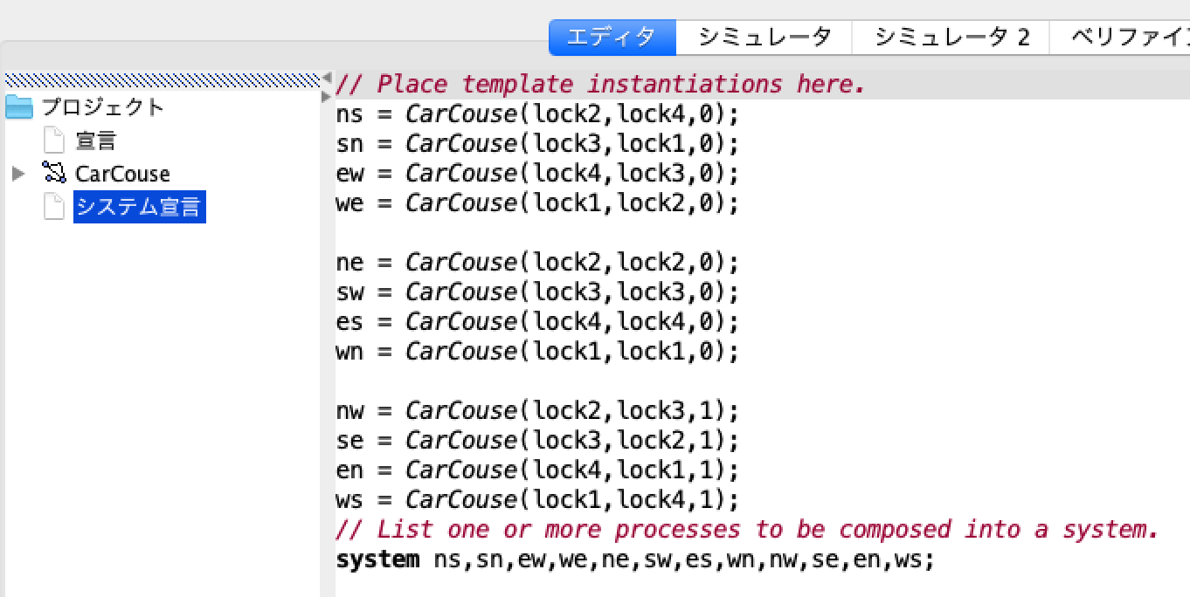
インスタンス（合成）
Notes:
地図絵こっち

Slide 9
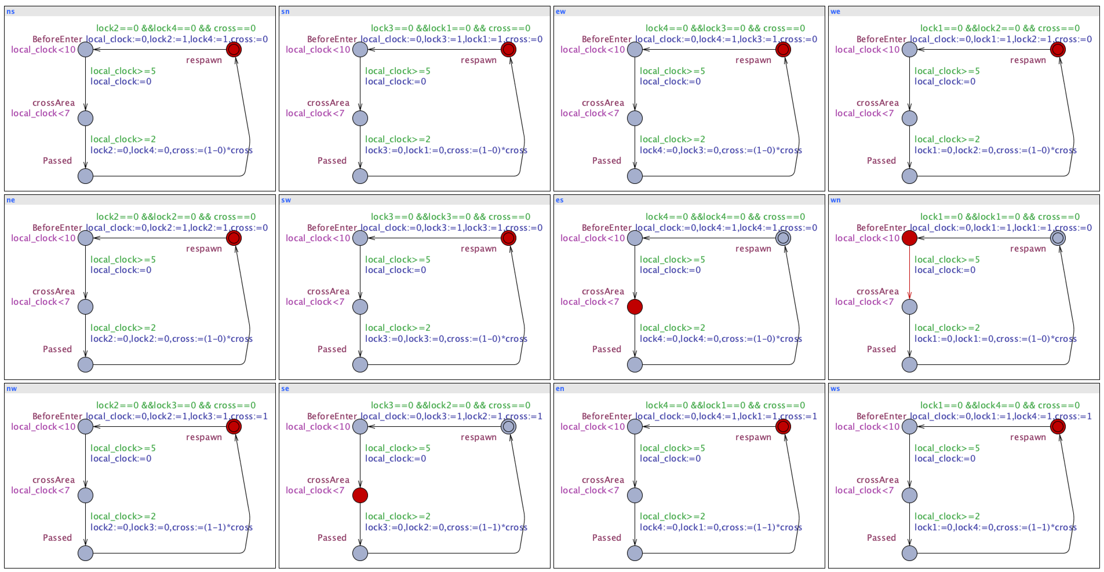
シミュレーション
Notes:
nsが通過しているときに選べるものをひゅう辞する一覧表示

Slide 10
検証（デッドロック）
デッドロック検証を行った
Notes:
deddorokukennshoutoha
網羅探索，

Slide 11
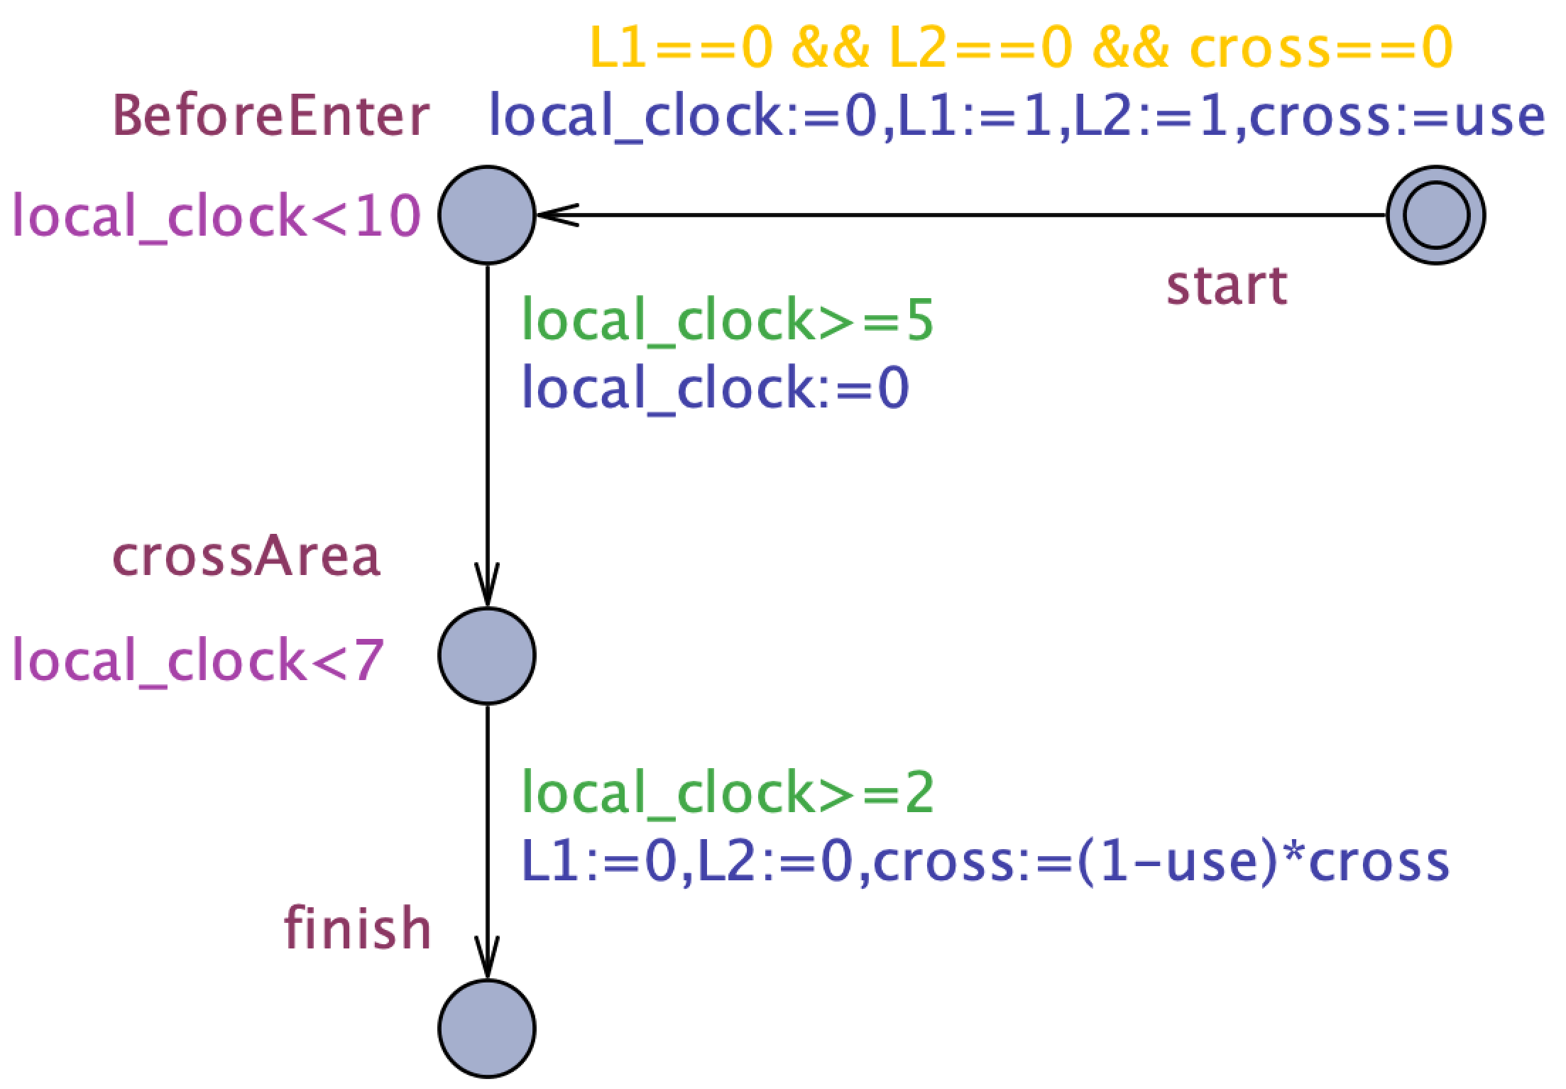
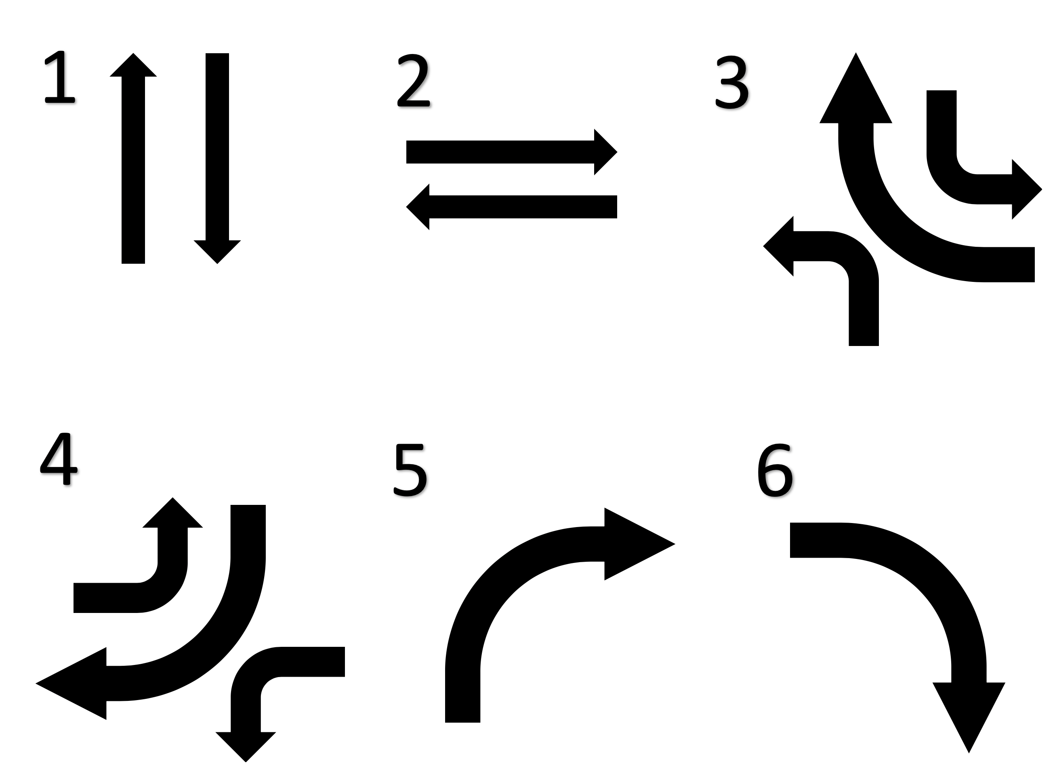
時間制約（性能モデル検査）
Notes:
式のセル。最小性と可能性の説明

Slide 12
まとめと今後の課題
背景目的に対してどこまでできた？
⇨自分のやったことの位置付け
この鍵の仕組みがデッドロックしないこと
複数の交差点の組み合わせ
左折右折時の時間の計測
交差点のモデル化はできたよ
Notes:
本研究では，UPPAALを用いた自動運転車群制御アルゴリズムのモデル化と検証の手法を提案した。単一の交差点においては車両の挙動をモデル化し，デッドロックや通過時間を検証することができた。複数の交差点から構成される都市空間のモデルを作成し検証することが今後の課題である。

